Slide 1
Права и обязанности учащихся

Slide 2
20 ноября – это всемирный день прав ребенка

Slide 3
Все права детей всего мира записаны в специальном документе
Конвенции «О правах ребенка»
20 ноября 1989 года ООН

Slide 4
Чтобы не допустить третьей мировой войны, народы всего мира объединились в Организацию Объединенных Наций.

Slide 5
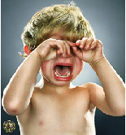
Даже взрослые, сильные люди не могут противостоять опасностям, но самыми беззащитными оказываются дети

Slide 6
Чтобы защитить права детей, и была принята
Конвенция «О правах ребенка».

Slide 7
Конвенция – это соглашение.
Это значит, что все государства, которые подписали эту Конвенцию, согласились защищать права детей.

Slide 8
Право на жизнь
Право на имя при рождении
Право на медицинскую помощь
Право на образование
Право на отдых и досуг
Право иметь имущество
Право свободно выражать свои взгляды
Право на свободное перемещение
Право на заботу и воспитание родителями
Право на всестороннее развитие и уважение человеческого достоинства
Право на личную жизнь, семейную жизнь, неприкосновенность жилища, тайну переписки

Slide 9
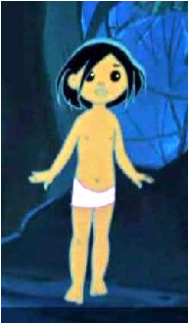
Согласно Конвенции
«О правах ребенка» . . .
Так случилось, что я жил долгое время в лесу с дикими зверями, и вот я попал в общество людей. Имею ли я такие же права, как и все дети?

Slide 10
Согласно Конвенции
«О правах ребенка» . . .
Но я не умею говорить человеческим языком. Я говорю на языке зверей и птиц. Поэтому люди посадили меня в клетку и обращаются со мной как с животным. Имеют ли они на это право?

Slide 11
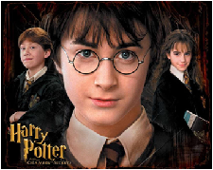
Согласно Конвенции
«О правах ребенка» . . .
Мой опекун постоянно перехватывает и читает письма, адресованные мне. Нарушает ли он при этом мои права?

Slide 12
У каждого человека есть права.
Но пользоваться ими можно только тогда, когда
не нарушаются права других людей.
Уважать права других людей - обязанность каждого человека.

Slide 13
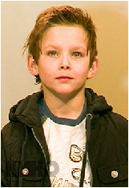
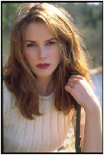
Немедленно сделай музыку потише! Уже полночь, ты весь дом разбудишь!
Я имею право на отдых и досуг! Я привык отдыхать с громкой музыкой

Slide 14
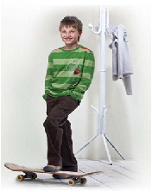
Вы не имеете права заставлять меня дежурить! Конвенцией «О правах ребенка» запрещено насилие над детьми.
Дима, ты сегодня дежурный, вытри, пожалуйста, доску

Slide 15
А что здесь такого? Я имею право на занятия своим любимым делом – рисованием
Иванов, ты опять разрисовал парту в кабинете истории! Ведь дети ее только что помыли

Slide 16
Петров, ты почему на математике бегал по классу?
Ну и что? Я имею право на свободу перемещения!

Slide 17
Только ты на свет родился,
Право первое твое:
Получи, чтоб им гордиться
Имя личное свое.
Только ты на свет родился,
Право первое твое:
Получи, чтоб им гордиться
Имя личное свое.

Slide 18
Очень трудно самому,
жить на свете одному.
Правом с Мамой жить и с Папой
Пользуйтесь везде, ребята.
Только ты на свет родился,
Право первое твое:
Получи, чтоб им гордиться
Имя личное свое.

Slide 19
Есть еще такое право-
Помнить, думать и творить
и другим свои раздумья,
если хочешь,подарить.
Только ты на свет родился,
Право первое твое:
Получи, чтоб им гордиться
Имя личное свое.

Slide 20
Я росточком не доволен
И пока не так силен,
Но не смей мне делать больно-
Есть у нас такой закон.
Только ты на свет родился,
Право первое твое:
Получи, чтоб им гордиться
Имя личное свое.

Slide 21
Если жар, все тело ломит
И совсем не до игры,
То позвать врача на помощь
Тоже право детворы.
Только ты на свет родился,
Право первое твое:
Получи, чтоб им гордиться
Имя личное свое.

Slide 22
Чтоб с наукой подружиться ,
С книжкой в маленькой руке
Правом пользуюсь «учиться
На родимом языке.»
Только ты на свет родился,
Право первое твое:
Получи, чтоб им гордиться
Имя личное свое.

Slide 23
Подросла, взяла я книжки
И пошла я в первый класс.
В школу ходят все детишки -
Это право есть у нас.
Только ты на свет родился,
Право первое твое:
Получи, чтоб им гордиться
Имя личное свое.

Slide 24
Я могу свой детский праздник,
Как и взрослый, отмечать.
Если я проголодаюсь-
Пищу вправе получать.
Только ты на свет родился,
Право первое твое:
Получи, чтоб им гордиться
Имя личное свое.

Slide 25
Будь ты слабым или сильным ,
Белым, черным - все равно!
Ты родился быть счастливым,
Это право всем дано.
Только ты на свет родился,
Право первое твое:
Получи, чтоб им гордиться
Имя личное свое.

Slide 26
Кроме прав у ребенка есть и обязанности.

Slide 27
Учащийся обязан приходить в школу за 15 минут до начала занятий, чистый, опрятный, снимать в гардеробе верхнюю одежду

Slide 28
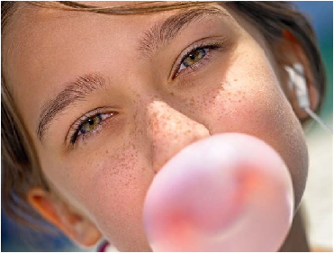
В школе не разрешается жевать жевательную резинку

Slide 29
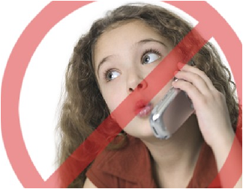
Не разрешается пользоваться плеерами и средствами мобильной связи на уроках

Slide 30
Запрещается употреблять непристойные выражения и жесты
Цензура

Slide 31
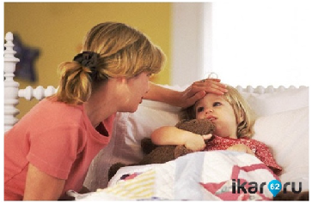
В случае пропуска занятий до 3 дней, учащийся должен предъявить справку из поликлиники или заявление от родителей о причине отсутствия на занятиях

Slide 32
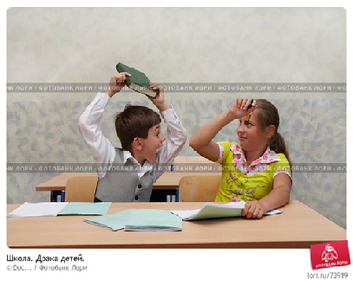
Физическое насилие, запугивание и издевательства, попытки унижения личности, дискриминация по национальному признаку являются недопустимыми формами поведения.
Учащийся, нарушивший данный пункт привлекается к административной или уголовной ответственности в соответствии с законом .

Slide 33
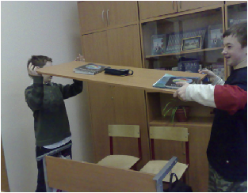
Учащийся бережет имущество школы, аккуратно относится к своему и к чужому имуществу

Slide 34
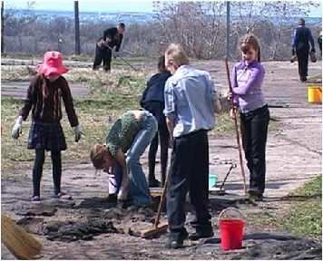
Принимает участие в мероприятиях по благоустройству школы и школьной территории, в меру своих физических возможностей

Slide 35
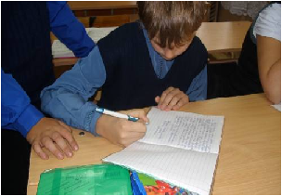
Учащийся обязан выполнять домашнее задания в сроки, установленные учителем

Slide 36
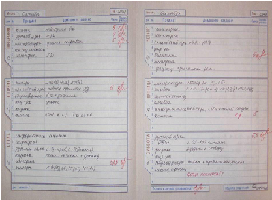
По первому требованию учителя учащийся предъявляет свой дневник.

Slide 37
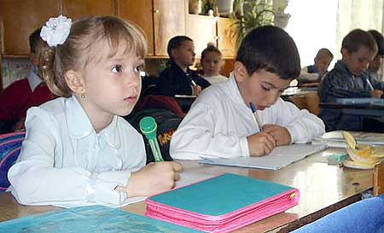
Учащийся обязан иметь на занятиях необходимые учебники, тетради, пособия инструменты и письменные принадлежности

Slide 38
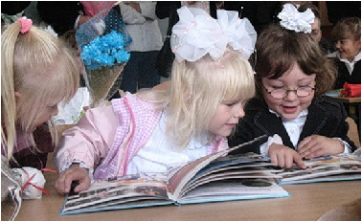
На уроках запрещается отвлекаться самому и отвлекать других от занятий посторонними разговорами, играми и другими, не относящимися к уроку делами

Slide 39
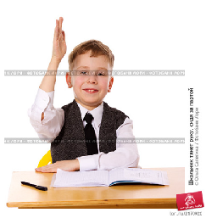
Учащийся поднимает руку, если хочет задать вопрос учителю или ответить на вопрос учителя.

Slide 40
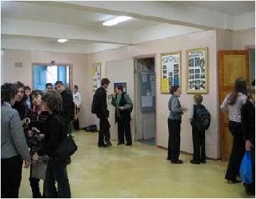
Запрещается бегать по школе, толкать друг друга, бросаться предметами и применять физическую силу.

Slide 41
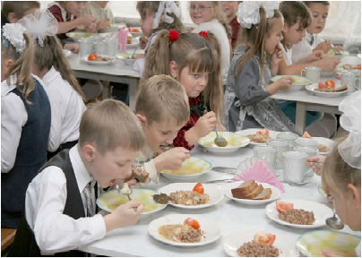
Во время приема пищи учащимся надлежит придерживаться хороших манер и вести себя пристойно:
• Учащийся уважительно относится к работникам столовой.
• Учащиеся бережно относятся к имуществу школьной столовой.
• В столовой не допускается громко разговаривать, бегать, играть.
• Учащийся обязан после приема пищи убрать со стола посуду.

Slide 42
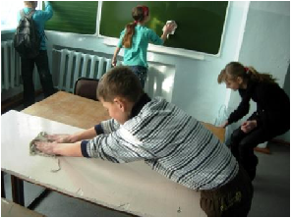
Дежурные по классу после окончания уроков готовят класс для следующего рабочего дня (протирают пыль с мебели, поливают цветы, моют пол, выносят мусор).

